Slide 1
Evanghelia dupa Ioan
O evanghelie a Cuvântului, a vietii si luminii lui Dumnezeu, a Duhului si a nasterii din nou

Slide 2
Evanghelia după Ioan
Cine este autorul evangheliei?
Ioan, care este numit în evanghelie „ucenicul prea-iubit” (In 13:25, 21:20, etc.)

Slide 3
Evanghelia după Ioan
Aşa cum se vede din evanghelie, “ucenicul prea-iubit” este în cercul de prieteni apropiați al lui Isus (Ioan 1:32-40; 13:23; 19:26-27). El este martor ocular la evenimentele cheie din vieţii lui Isus (1:35; 18:15-16; 19:35) şi înţelege sensul spiritual al lucrurilor (13:25-30; 20:8).

Slide 4
Evanghelia după Ioan
Ioan are cunoştinţe în rândul preoţilor şi l-a ajutat pe Petru să intre care i-au facilitat accesul la judecata lui Isus şi îl ajută şi pe Petru să intre în reşedinţa marelui preot, în 18:15-16). El face multe comentarii interesante, ca teolog, istoric şi scriitor (Ioan 20:30-31, 21:24-25).

Slide 5
Evanghelia după Ioan
Trei scopuri:
A. Să scrie ce nu au scris Matei, Marcu şi Luca
B. Să îi încurajeze pe creştinii evrei să rămână credincioşi
C. Să arate că Isus e Dumnezeu, venit din veşnicii, că este Dumnezeu întrupat, dar şi om adevărat, şi că a înviat cu adevărat, în trup fizic.

Slide 6
Evanghelia după Ioan
1) Introducere (1:1-18);
2) Cartea semnelor mesianităţii lui Isus (1:19-12:50);
3) Cartea suferinţei de Paşti şi a învierii glorioase a lui Isus (13:1-20:31);
4) Încheiere (21).

Slide 7
Evanghelia după Ioan
Cartea celor 7 semne mesianice (Ioan 1-12)
1. transformarea apei în vin (Cana G.), 2:1-12; Isus transformă legământul vechi într-unul nou, și aduce viață nouă în locul celei vechi.
2. vindecarea fiului unui funcţionar de stat (Cana G.), 4:43-54; Isus este medicul suprem, iar legământul cel nou dă viața.

Slide 8
Evanghelia după Ioan
Cartea celor 7 semne mesianice (Ioan 1-12)
3. vindecarea unui om paralizat, la scăldătoarea Betesda, 5:1-16; Isus vindecă și te ajută în criza singurătății. El ajută când nimeni nu ajută, și are puteresă ierte păcatele. Legământul cel nou aduce iertarea păcatelor.
4. înmulţirea pâinilor, 6:1-15; Isus este hrana cerească, așa cum Dumnezeu a dat mana în pustiu lui Israel. Legământul cel nou aduce adevărata hrană din cer.

Slide 9
Evanghelia după Ioan
Cartea celor 7 semne mesianice (Ioan 1-12)
5. umblarea pe apă, 6:16-21; Isus domnește peste natură.Isus îi conduce pe credincioși peste apă, ca Moise i prin Marea Roșie. Legământul cel nou aduce adevărata izbăvire și trecere a apei, spre un nou Canaan.
6. vindecarea unui orb din naştere, 9:1-41; Isus vindecă toate afecțiunile, chiar și pe cele grave, genetice. El dă lumina ochilor, precum și lumina minții. Legământul cel nou aduce vindecarea.

Slide 10
Evanghelia după Ioan
Cartea celor 7 semne mesianice (Ioan 1-12)
7. învierea lui Lazăr, 11:1-46; Isus ne poate elibera și din moarte, El aduce mângâiere și nădejde, El este chiar viața și învierea. Legământul cel nou aduce învierea.

Slide 11
Cinci mărturii importante despre Isus
1. La Botez: mărturia lui Ioan (1:1-18); a lui Ioan Botezătorul (1:26-34), a lui Natanael (1:49);
2. Mărturia Samaritencei, în cap. 4 (4:29, 42).
3. Mărturia lui Petru, în cap. 6 (6:18-69)

Slide 12
Cinci mărturii importante despre Isus
4. Mărturia Martei, la mijlocul evangheliei (11:27);
5. Mărturia lui Ioan însuși, la încheierea evangheliei (20:30-31).

Slide 13
7 cuvântări importante
(1) 2:23-3:31 Dialogul cu Nicodim: lucrurile noi se înţeleg cu o gândire nouă.
(2) 4:1-42 Dialogul cu Samariteanca: „apa vieţii” înlocuieşte „apa veche”; închinarea adevărată este în duh şi adevăr; Isus este Mesia.
(3) 5:1-47 Cuvântarea de la Betesda: Isus este Fiul lui Dumnezeu.

Slide 14
7 cuvântări importante
(4) 6:1-71 Cuvântarea de Paşte: Isus este pâinea Vieţii.
(5) 7:1-8:59 Cuvântarea de sărbătoarea corturilor: Isus este al doilea Moise, Isus este apa vieţii.
(6) 9:1-10:42 Cuvântarea după vindecarea orbului: Isus este Lumina, Isus este păstorul cel bun

Slide 15
7 cuvântări importante
(7) 13-17 Cuvântările Cinei
Despre Duhul Sfânt, 13:1-38; 14:1-31;
Isus este viaţa: 15:16:4;
Despre Duhul Sfânt: 16:4-33;
Rugăciunea Domnească: 17:1-26.

Slide 16
Declaraţiile EU SUNT...
1. Eu sunt pâinea vieţii, 6:35, 48, 51;
2. Eu sunt lumina lumii, 8:12, 9:5;
3. Eu sunt uşa oilor, 10:7, 9;

Slide 17
Declaraţiile EU SUNT...
4. Eu sunt bunul păstor, 10:11, 14;
5. Eu sunt învierea şi viaţa, 11:25;
6. Eu sunt calea, adevărul şi viaţa, 14:6;

Slide 18
Declaraţiile EU SUNT...
7. Eu sunt adevărata viţă, 15:1, 5;
8. Eu sunt [cel ce sunt! - Iehovah], 18:5, 6, 8.

Slide 19
Declaraţiile EU SUNT...
„Eu şi Tatăl una suntem” (10:30);
„înainte să se nască Avraam, Eu sunt” (8:58);
„Cine M-a văzut pe Mine, a văzut pe Tatăl” (14:9);

Slide 20
Întrebările despre Isus din evanghelia lui Ioan:
„cine este Isus?”,
„cine eşti tu?”,
„cine este El, ca să cred în El?”
(Ioan 1:11; 4:10; 5:12; 6:63,64; 8:25; 53; 9:36; 18:33).

Slide 21
Evanghelia „ceasului”!
Ioan 2:4 - „nu mi-a venit încă ceasul”;
4:21,23 - „a venit ceasul...”;
5:25, 28 - „vine ceasul... când cei morţi... vor învia”;

Slide 22
Evanghelia „ceasului”!
7:30, 8:20 - „nu-i sosise încă ceasul”;
12:23 - „a sosit ceasul ca Fiul omului să fie glorificat”;

Slide 23
Evanghelia „ceasului”
12:27 - „izbăveşte-mă din ceasul acesta”;
13:1 - „i-a sosit ceasul să plece din lumea aceasta la Tatăl”;
16:4, cf. 16:21 - „va veni ceasul să se împlinească”;
16:25 - „vine ceasul când nu vă voi mai vorbi în pilde”;

Slide 24
Evanghelia „zilelor”:
A doua zi după botez: 1.43, 6:23
A treia zi după botez: 3:1
O zi de sabat: 5:9, 9:12, etc.
O zi mare de Sabat, ziua cea mare, 19:31
Ziua de apoi: Ioan 6, 11:24, 12:48
Vremea mea, vreme prielnică, 7:6
Ultima zi a sărbătorii, 7:37

Slide 25
Evanghelia „zilelor”:
Ziua mea: 8:56
Ziua îngropării mele: 12:7
Ziua aceea, 14:20, 16:23, 26,
Ziua pregătirii Paştelor, 19:14, 31, 42
Ziua dintâi a săptămânii, 20:1

Slide 26
Evanghelia după Ioan
REPERE MAJORE ALE EVANGHELIEI

Slide 27
Ioan 1: la creaţie a participat Logosul, Cuvântul

Slide 28
Ioan 1: tot ce s-a creat a fost creat prin Isus, Cuvântul divin

Slide 29
Ioan 1: Botezul lui Isus şi mărturia Sfintei Treimi

Slide 30
Ioan 1: credincioşii se întâlnesc cu Isus (Andrei, Simon, Natanael)

Slide 31
Ioan 2: Nunta din Cana

Slide 32
Ioan 2: Transformarea apei în vin

Slide 33
Ioan 2: prima curăţire a Templului

Slide 34
Ioan 3: Discuţia cu Nicodim

Slide 35
Ioan 3: Isus este mirele, Ioan este prietenul mirelui

Slide 36
Ioan 4: Discuţia cu femeia samariteancă

Slide 37
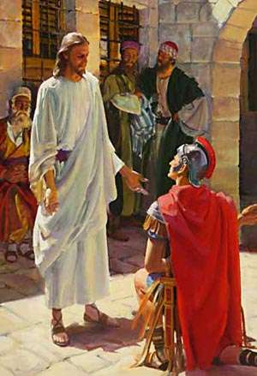
Ioan 4: vindecarea fiului unui ofiţer

Slide 38
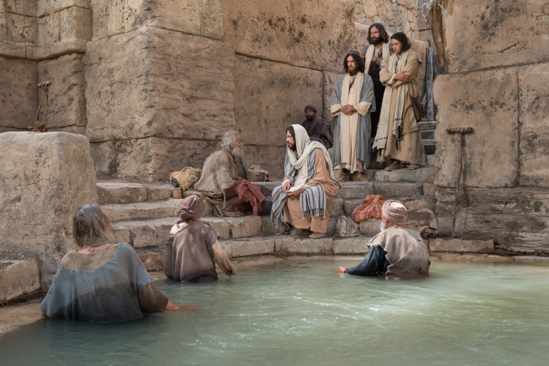
Ioan 5: Vindecarea unui bărbat paralizat, în vârstă de 38 de ani

Slide 39
Ioan 5: Vindecarea unui bărbat paralizat, în vârsta de 38 de ani

Slide 40
Ioan 6: Inmulţirea pâinilor

Slide 41
Ioan 7: Sărbătoarea corturilor, Isus e apa vieţii

Slide 42
Ioan 8: o zi în Templu - iertarea femeii adultere

Slide 43
Ioan 8: o zi în Templu - iertarea femeii adultere

Slide 44
Ioan 8: o zi în Templu – Isus pleacă din mijlocul lor

Slide 45
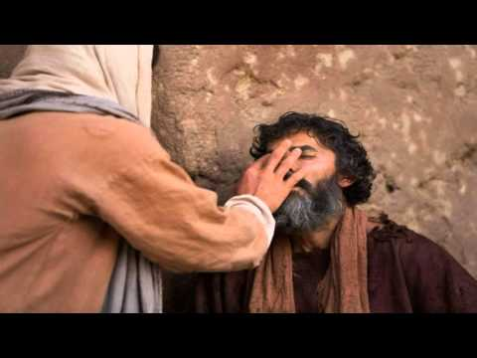
Ioan 9: Vindecarea unui orb din naştere

Slide 46
Ioan 10: Isus este Păstorul cel bun

Slide 47
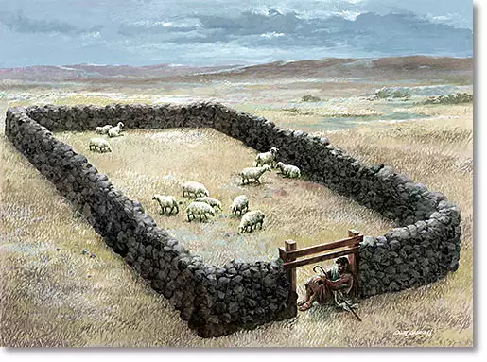
Ioan 10: Isus este Păstorul cel bun

Slide 48
Ioan 11: Învierea lui Lazăr

Slide 49
Ioan 11: Învierea lui Lazăr

Slide 50
Ioan 12: Intrarea triumfală

Slide 51
Ioan 13: Cina Domnului şi spălarea picioarelor

Slide 52
Ioan 13: Cina Domnului şi spălarea picioarelor

Slide 53
Ioan 13: Cina Domnului şi demascarea lui Iuda

Slide 54
Ioan 13: Cina Domnului şi demascarea lui Iuda

Slide 55
Ioan 14: Isus pregăteşte locuri în ceruri pentru creştini

Slide 56
Ioan 14: Isus pregăteşte locuri în ceruri pentru creştini

Slide 57
Ioan 14: Isus pregăteşte locuri în ceruri pentru creştini

Slide 58
Ioan 15: Isus este viţa adevărată, noi - mlădiţele

Slide 59
Ioan 15: Isus este viţa adevărată, noi - mlădiţele

Slide 60
Ioan 16: Isus ne învaţă despre Duhul Sfânt

Slide 61
Ioan 16: Isus ne învaţă despre Duhul Sfânt

Slide 62
Ioan 17: Rugăciunea pentru Biserică

Slide 63
Ioan 18: arestara lui Isus în Grădina Getsemane

Slide 64
Ioan 18: Arestarea lui Isus în Grădina Getsemane

Slide 65
Ioan 18: Arestarea lui Isus în Grădina Getsemane

Slide 66
Ioan 18: Petru se leapădă de Isus

Slide 67
Ioan 18: Isus e judecat de Pilat

Slide 68
Ioan 18: Isus e judecat de Pilat – ce este adevărul?

Slide 69
Ioan 19: Condamnarea la moarte

Slide 70
Ioan 19: Răstignirea

Slide 71
Ioan 19: Răstignirea

Slide 72
Ioan 19: Punerea în mormânt

Slide 73
Ioan 19: Sigilarea mormântului

Slide 74
Ioan 20: Învierea lui Isus

Slide 75
Ioan 20: Isus se întâlneşte cu Maria Magdalena

Slide 76
Ioan 20: Isus se întâlneşte cu Toma

Slide 77
Ioan 21: Pescuirea neobişnuită

Slide 78
Ioan 21: Isus discută cu Petru

Slide 79
Ioan 21: Sfârşitul cărţii lui Ioan

